Slide 1
.
Escuela Politécnica Del Ejército
Carrera de Ingeniería en Finanzas y Auditoria
Modalidad a Distancia
Diapositivas de Tesis para la Obtención del Título: Ingeniera en Finanzas, Contadora Pública - Auditora
Proyecto: “ La Reactivación De Crédito Del Instituto Ecuatoriano De Seguridad Social Y Su Impacto En La Adecuación Y Compra De Bienes Inmuebles En El Ecuador (Período 2005-2010)”.
Autora: Gabriela Johana Torres Serrano
Director: Dr. Porfirio Jiménez R. PHD
Codirector: Econ. Edilberto Meneses A. MGCP

Slide 2
LA REACTIVACIÓN DEL CRÉDITO HIPOTECARIODEL IESS Y SU IMPACTO
Planteamiento del problema
Objetivos
El sector de la construcción
Comportamiento del sector de la construcción
Causas del crecimiento del sector de la construcción
La reactivación de los créditos hipotecarios del IESS
Impacto económico
Impacto social
Conclusiones
Recomendaciones

Slide 3
PLANTEAMIENTO DEL PROBLEMA

Slide 4
OBJETIVO GENERAL
“Analizar el impacto social de los créditos hipotecarios del IESS con destino al sector de la construcción, han tenido en la economía nacional.”

Slide 5
OBJETIVOS ESPECÍFICOS
Analizar la incidencia que el sector de la construcción tiene en el Ecuador
Conocer las medidas y políticas implantadas por el IESS en materia de créditos hipotecarios, así como las causas que precedieron a las mismas.
Determinar el impacto que las políticas crediticias del IESS, han tenido en la economía nacional
Determinar el impacto que las políticas crediticias del IESS, han tenido en el ámbito social.
Identificar el criterio de la población en general en cuanto a la accesibilidad a los préstamos.

Slide 6
EL SECTOR DE LA CONSTRUCCIÓN
-

Slide 7
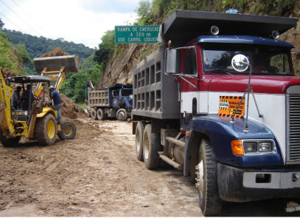
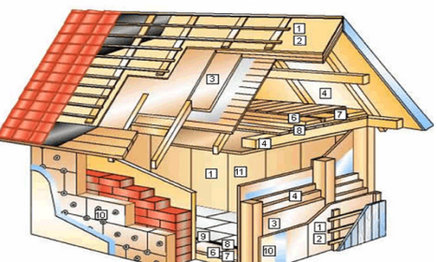
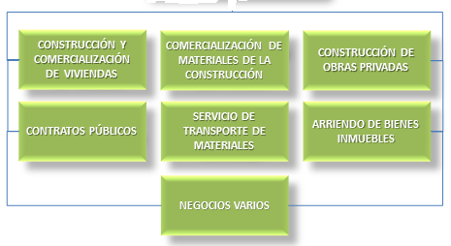

Slide 8
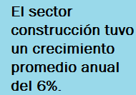
COMPORTAMIENTO DEL SECTOR DE LA CONSTRUCCIÓN
Año | Tasa
2005 | 7,30%
2006 | 3,80%
2007 | 0,10%
2008 | 13,80%
2009 | 5,40%
2010 | 6,70%
Total | 37,10%
Promedio: | 6,18
Años | Permisos de construcción | Variación
2005 | 24.556,00
2006 | 26.584,00
2007 | 34.787,00
2008 | 33.722,00 | 53,15%
2009 | 37.540,00
2010 | 37.607,00
Total | 194.796,00
Incremento | 13.051,00
Fuente: (CEPAL, 2012, pág. 6)
Elaborado por: Gabriela Torres
Fuente: (INEC, 2011)
Elaborado por: Gabriela Torres

Slide 9
Destinación de los permisos de vivienda
Años | Total de permisos de construcción | Construcciones residenciales | Construcciones no residenciales
2.005 | 24.556,00 | 22.167,00 | 2.389,00
2.006 | 26.584,00 | 23.892,00 | 2.692,00
2.007 | 34.787,00 | 31.801,00 | 2.986,00
2.008 | 33.722,00 | 31.634,00 | 2.088,00
2.009 | 37.540,00 | 35.057,00 | 2.483,00
2.010 | 37.607,00 | 35.145,00 | 2.462,00
Total | 194,796,00 | 179,696,00 | 15, 100,00
Fuente: (INEC, 2011)
Elaborado por: Gabriela Torres

Slide 10
Análisis Estadístico
Desviación estándar | 5.104,02
Máximo | 37.570,02
Promedio | 32.466,00
Mínimo | 27.361,98
15,72
8,42

Slide 11
CAUSAS DEL CRECIMIENTO DEL SECTOR DE LA CONSTRUCCIÓN
Dolarización

Slide 12
Indicadores Económicos
Año | Tasas De Desempleo | Tasas De interés Activa | Inflación
2005 | 8,5 | 8,7 | 2,1
2006 | 8,1 | 8,9 | 3,4
2007 | 7,4 | 10,1 | 2,3
2008 | 6,9 | 9,8 | 8,3
2009 | 8,5 | 9,2 | 4,3
2010 | 7,6 | 9 | 3,3
Total | 47 | 55,7 | 23,7
Promedio | 7,83 | 9,28 | 4,28
Estabilidad de indicadores económicos
Estabilidad hace productos accesibles
Demanda incentivada adquirirlos
Estabilidad de los precios de los insumos
Fuente: (CEPAL, 2012)

Slide 13
Remesas Internacionales
Migrantes trabajan extranjero principalmente Estados Unidos España
Envían sus ingresos para la construcción vivienda

Slide 14
Tendencia al alza en los precios del petróleo.
Exportaciones petróleo general el 39% del total de ingresos del aparato productivo
Variabilidad positiva de precios del petróleo 2006-$53,17; para el 2010-$70,12 dólares
$16, 95

Slide 15
LA REACTIVACIÓN DE LOS CRÉDITOS HIPOTECARIOS DEL IESS

Slide 16
Políticas de gobierno economista Rafael Correa respecto al Incremento del bono de la vivienda
Pago de deuda de 888 millones de dólares al IESS
Creación BIESS
Influencia políticas del IESS asignación montos de crédito

Slide 17
Año | Millones de dólares | % Aumento
2005 | 20
2006 | 18 | -10,00%
2007 | 21 | 16,67%
2008 | 24 | 14,29%
2009 | 444 | 1.750%
2010 | 535 | 20,50%
Fuente: (BIESS, 2012)
Elaborado por: Gabriela Torres
Año | 2005 | 2006 | 2007 | 2008 | 2009 | 2010
Monto de crédito (en millones) | 20 | 18 | 21 | 24 | 444 | 535
Familias beneficiadas | 700 | 612 | 890 | 1113 | 10288 | 19162
Tasa promedio |  | -10,00% | 16,67% | 14,29% | 1750,00% | 20,50%
Fuente: (BIESS, 2012)
Elaborado por: Gabriela Torres

Slide 18
Préstamos Hipotecarios
Casas
Apartamentos
Oficinas
Locales Comerciales
Terrenos
Consultorios
Remodelación y ampliación
Adquisición de terreno

Slide 19
IMPACTO ECONÓMICO
Composición del PIB por clase de actividad económica
Otros servicios | 28,07
Explotación de minas y canteras | 15,51
Comercio | 11,31
Construcción y obras públicas | 10,38
Industrias manufactureras | 9,01
Transporte y almacenamiento | 6,48
Agricultura, ganadería, silvicultura, caza y pesca | 6,44
Otros elementos del PIB | 5,93
Servicios gubernamentales | 5,71
Servicios de intermediación financiera | 2,53
Suministro de electricidad y agua | 1,03
Servicio doméstico | 0,12
Producto interno bruto | 100
AÑO | PIB MILLONES DE USD | % AUMENTO
2005 | 20.965,90
2006 | 21.962,10 | 4,75
2007 | 22.409,70 | 2,04
2008 | 24.032,50 | 7,24
2009 | 24.119,50 | 0,36 | *Crisis Mundial
2010 | 24.983,00 | 3,58
Fuente: (Banco Central Del Ecuador 2012)
Elaborado por: Gabriela Torres
PIB

Slide 20
Crecimiento de la producción de materiales de construcción.
Año | Total millones de dólares | Aumento por año
2005 | 12.345.000,00
2006 | 12.875.835,00 | 4,3%
2007 | 13.519.627,00 | 5%
2008 | 14.087.451,00 | 4,2%
2009 | 14.721.386,00 | 4,5%
2010 | 15.428.013,00 | 4,8%
Total | 82.977.312,00 | 22,8%
Promedio |  | 4,56%
Desviación estándar | 1.050.911
Máximo | 14.880.462,91
Promedio | 13.829.552,02
Mínimo | 12.778.641,13

Slide 21
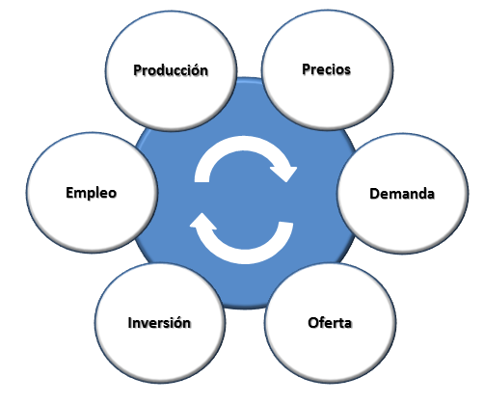
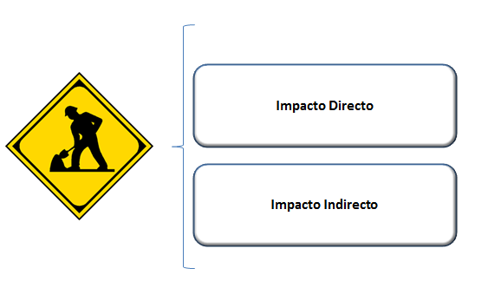
CRECIMIENTO DE LA ECONOMÍA NACIONAL

Slide 22
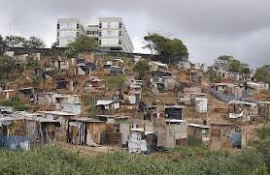
IMPACTO SOCIAL
Reducción déficit habitacional
Año | Déficit Habitacional | % Reducción
2005 | 756.806,00
2010 | 692.216,00 | -9%
VIVIENDA
Fuente: (Consejo Provincial De Pichincha, 2011)
Elaborado por: Gabriela Torres

Slide 23
IMPACTO SOCIAL
Tipo de Vivienda | Información obtenida hasta el 2005 | Censo 2010 | % Variación
Propia | 1.919.576,00 | 2.438.956,00 | 27%
Arrendada | 665.394,00 | 816.664,00 | 23%
Gratuita o prestada | 230.525,00 | 489.213,00 | 112%
Por servicios | 74.871,00 | 59.145,00 | -21%
En Anticresis | 11.729,00 | 7.470,00 | -36%
Fuente: (INEC, 2010)
Elaborado por: Gabriela Torres
VIVIENDA

Slide 24
 | 2005 | 2010
N° de empleos total PEA | 6,095,005 | 6,150,523
No empleos generados por el sector de la construcción | 347,415 | 404,704
DESEMPLEO
Fuente: (INEC, 2011)
Elaborado por: Gabriela Torres
Población ocupada por rama de actividad | 2005 | 2006 | 2007 | 2008 | 2009 | 2010
Actividades de servicios comunitarios sociales y personales | 3,05 | 3,04 | 3,25 | 3,15 | 2,30 | 4,33
Actividades inmobiliarias, empresariales y de alquiler | 3,49 | 3,35 | 3,74 | 4,01 | 4,10 | 5,73
Administración pública y defensa | 3,12 | 3,01 | 3,09 | 3,51 | 3,10 | 4,50
Agricultura, ganadería, caza y silvicultura | 30,63 | 30,86 | 28,96 | 27,79 | 28,30 | 5,84
Comercio | 20,41 | 20,55 | 20,22 | 19,91 | 19,90 | 26,35
Construcción | 5,70 | 6,18 | 6,46 | 6,58 | 6,80 | 7,40
Enseñanza | 4,76 | 4,90 | 4,80 | 5,01 | 5,10 | 6,63
Explotación de minas y canteras | 0,39 | 0,52 | 0,54 | 0,47 | 0,50 | 0,47
Hogares privados con servicio doméstico | 4,06 | 3,22 | 3,27 | 3,41 | 3,40 | 4,07
Hoteles y restaurantes | 3,67 | 4,05 | 4,73 | 4,73 | 4,50 | 6,51
Industrias manufactureras | 10,69 | 10,75 | 10,79 | 11,32 | 11,30 | 13,82
Intermediación financiera | 0,86 | 0,78 | 0,86 | 0,89 | 0,80 | 1,26

Slide 25
Análisis del impacto en la accesibilidad a préstamos hipotecarios
Resultado de la encuesta a la población.
El nivel de conocimiento que tiene la población en general en cuanto a los créditos que el IESS otorga para la adquisición de bienes inmuebles es alto
El mayor beneficio que la población considera sobre el aplicar un crédito con el IESS en vez de con otra institución bancaria, es por la reducción de las tasas de interés existente en comparación con otros bancos e instituciones financieras del país.
La agilidad del servicio del IESS, fue calificada por la población regular por lo que debe ser revisada y mejorada.
La evaluación sobre el grado de ayuda que los créditos del IESS han brindado para la obtención de vivienda refleja que la mencionada ayuda es alta, permitiendo un claro incentivo en el sector de la construcción

Slide 26
Conclusiones
El impacto socioeconómico que la reapertura de los créditos hipotecarios del IESS ha tenido en el Ecuador es alto y se evidencia en las mejoras ocasionadas en la economía, la construcción y en la población.
Existe una estrecha relación entre el sector de la construcción y la economía ecuatoriana, al representar dicho sector el cuarto rubro de la estructura del PIB,
La medida implantada por el IESS en materia de créditos hipotecarios ha influido directamente en el crecimiento del 6% de la actividad constructora durante los analizados cinco años.

Slide 27
El factor detonante para la reapertura de créditos hipotecarios fue la cancelación de la deuda de 888 millones de dólares que mantenía el Estado con el IESS, tras la destinación de 444 millones de dólares con este propósito significando un crecimiento de 1750%.
La medida de la reactivación de créditos hipotecarios ha repercutido favorablemente en indicadores económicos como las tasas de desempleo, debido al estímulo que ésta suscitó para el crecimiento de la actividad constructora, pudo generar una mayor demanda laboral directa e indirecta que contribuyó a la reducción de la tasa de desempleo en un 9%, de 8,5% en el 2005 a 7,6% al término del periodo analizado.
La reactivación de los créditos hipotecarios logró la reducción del déficit habitacional en el Ecuador mismo que decreció en un 9% de 756,806 viviendas en el año 2005 a 692,216 viviendas al cierre del 2010
La opinión pública de los afiliados al IESS con relación a la nueva política crediticia de vivienda es positiva, esta reveló que el grado de ayuda que brinda la institución es superior a otras instituciones financieras, debido a beneficios existentes como tasas de interés más bajas, mayor monto de financiamiento y plazo de pago, fomentando la accesibilidad de más personas a una vivienda digna. Sin embargo el sentir del afiliado califica negativamente la agilidad de los procesos administrativos y tramitaciones necesarias para acceder a los mismos.

Slide 28
Recomendaciones
Invertir en el sector de la construcción, las puertas están abiertas para esta rama de actividad por las políticas implantadas por el IESS, y por el déficit habitacional aun existente, resultarán exitosos tanto los negocios relacionados directamente con la construcción, como los indirectamente relacionados entre ellos materiales y transporte.
Investigar la repercusión futura de la asignación excesiva de créditos hipotecarios, y la posibilidad de incurrir en una crisis financiera o en una burbuja hipotecaria como actualmente ocurre en países Europeos por las pérdidas ocasionadas del impago de las hipotecas.
Acceder a un préstamo hipotecario si se está afiliado al IESS y se cumple con los requisitos estipulados, incluso si ya se posee vivienda propia, debido a la facilidad existente en el plazo de pago y tasas de interés, y diversidad de bienes inmuebles de adquisición no solamente para vivienda sino para locales comerciales, consultorios y departamentos.
Enviar sugerencias y opinión al IESS durante el proceso para mejorar la agilidad de procesos administrativos.
Exigir la afiliación si se está laborando en relación de dependencia, y si no afiliarse voluntariamente al IESS para acceder a todas las ventajas que el Seguro Social ofrece a través de las políticas de gobierno.

Slide 29
GRACIAS POR SU ATENCIÓN

